Slide 1

POWERPOINT
北京信融科技

Slide 2
你的思维和眼界,决定了你的格局
1
思维
2
眼界
3
格局

Slide 3
什么是思维，具体指？
思维最初是人脑借助于语言对客观事物的概括和间接的反应过程。思维以感知为基础又超越感知的界限。通常意义上的思维，涉及所有的认知或智力活动。它探索与发现事物的内部本质联系和规律性，是认识过程的高级阶段 [1] 。
就是一个人思考事情是的过程。

Slide 4

影响思维的几种因素？
知识积累能力
直觉力
注意力
分析力
想象力

Slide 5
（1）直觉力
直觉力是根据对事物的生动知觉印象，直接把握事物的本质和规律。直觉力常常表现了人的领悟能力和创造力，猛然觉察出事物的本来意义，使问题得到突然的醒悟。
（2）注意力
注意，是人的身心指向和集中于一定事物时的意向活动。注意力越强，印象就越深刻，越能促进思维力的发展。
（3）想像力
想像是在现实形象的基础上，通过大脑的回忆、加工和新的综合，创造出新形象的心理过程。想像是人类独有的高级心理功能，能把世界上许多事物联系起来，扩大认识范围，使人类的认识不受时间和空间的限制。想像是思维能力的重要组成部分，如果一个人的想像力不够，他的思维能力也不会强到哪里去。
（4）知识积累能力
知识是思维之本，思维是知识之魂。知识是思维的基本要素，是思维赖以存在的基础。既是思维的内容又是思维的产物。思维是运用已有的知识去分析、思考、解决问题，并获得新知识。没有大脑思维的创造性活动，就不会有知识的产生。
（5）分析力
分析，是把客观事物的整体分解为各个部分、方面、要素，逐个加以研究的方法。对事物的分析过程，实质上是透过现象认识本质的过程。如果没有分析能力，思维常常无法进行。分析能力一般有求质分析、因果分析、解说分析、对比分析、全面分析等。
思维
搜素

Slide 6
眼界
2
什么是眼界？眼界是所见事物的范围，借指人们认识客观事物的宽度或广度。什么是境界？境界本为土地的界线，常指人们思想认识上所达到的深度与高度。一个人的思想境界，基于其对客观事物的见识、理解与认知，表达的是其精神追求和人生价值取向的视角与层次，并蕴含在其为人处世、工作生活和待人接物的各项活动之中。在现实生活中，人们常常通过一个人在处理复杂社会关系和利益关系中的表现，来评价一个人的思想境界。道德高尚者、操行高洁者通常被认为拥有崇高的境界。

Slide 7
眼界如何提升
https://baike.baidu.com/item/%E7%9C%BC%E7%95%8C%E5%86%B3%E5%AE%9A%E5%A2%83%E7%95%8C/10166022
POWERPOINT

Slide 8
境界
清末民初国学大师王国维在其著作《人间词话》里谈到：“古之成大事业、大学问者，必经过三种之境界 [3] 。”
第一种境界
“昨夜西风凋碧树。独上高楼，望尽天涯路。”这词句出晏殊的《蝶恋花》，原意是说，“我”上高楼眺望所见的更为萧飒的秋景，西风黄叶，山阔水长，案书何达？在王国维此句中解成，做学问成大事业者，首先要有执着的追求，登高望远，瞰察路径，明确目标与方向，了解事物的概貌。
第二种境界
“衣带渐宽终不悔，为伊消得人憔悴。”这引用的是北宋柳永《蝶恋花》最后两句词，原词是表现作者对爱的艰辛和爱的无悔。若把“伊”字理解为词人所追求的理想和毕生从事的事业，亦无不可。王国维则别出心裁，以此两句来比喻成大事业、大学问者，不是轻而易举，随便可得的，必须坚定不移，经过一番辛勤劳动，废寝忘食，孜孜以求，直至人瘦带宽也不后悔。
第三种境界
“众里寻他千百度，蓦然回首，那人却在，灯火阑珊处。”是引用南宋辛弃疾《青玉案》词中的最后四句。梁启超称此词“自怜幽独，伤心人别有怀抱”。这是借词喻事，与文学赏析已无交涉。王国维已先自表明，“吾人可以无劳纠葛”。他以此词最后的四句为“境界”之第三，即最终最高境界。这虽不是辛弃疾的原意，但也可以引出悠悠的远意，做学问、成大事业者，要达到第三境界，必须有专注的精神，反复追寻、研究，下足功夫，自然会豁然贯通，有所发现，有所发明，就能够从必然王国进入自由王国。

Slide 9
眼界如何提升
https://baike.baidu.com/item/%E7%9C%BC%E7%95%8C%E5%86%B3%E5%AE%9A%E5%A2%83%E7%95%8C/10166022
POWERPOINT

Slide 10
境界如何提升
http://www.woshipm.com/pmd/119538.html
POWERPOINT

Slide 11
谢谢观赏！
Thanks!

Slide 12
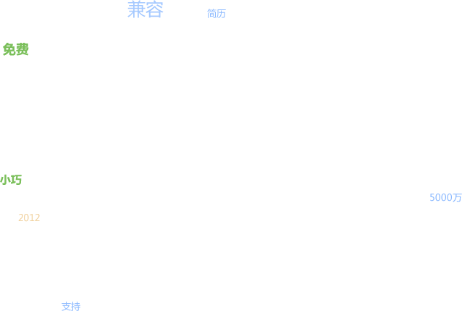
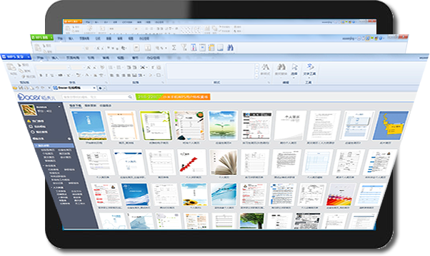



无垠文海 邀你畅享
docer.wps.cn
更改PPT母版功能键：

